Slide 1
숙제6. 다이나믹 프로그래밍
담당교수 : 김영식

Slide 2


백준 온라인저지 https://www.acmicpc.net/
백준 온라인저지 회원가입하고 문제를 해결
해당 문제 소스코드와 “맞았습니다!!”스크린 샷 제출

Slide 3

TUKorea 온라인저지 http://210.93.60.51/
TUKorea 온라인저지는 반드시 학번으로 회원가입
해당 문제 소스코드와 Accepted 스크린 샷 제출

Slide 4

Programmers https://school.programmers.co.kr/
Programmers 회원가입하고 문제를 해결
해당 문제 소스코드와 통과 스크린 샷 제출

Slide 5
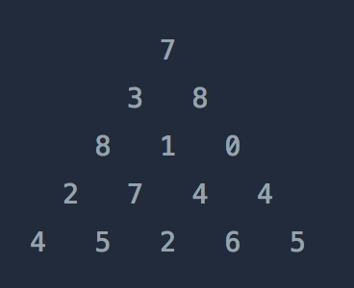
1. 정수삼각형 (Programmers, DP)
https://school.programmers.co.kr/learn/courses/30/lessons/43105
https://www.youtube.com/watch?v=DEyTA-T1B1o&list=PLg0hsGjqxAUZimgPzzUdTjrV0bn5ALtAl&index=3
https://www.youtube.com/watch?v=EO90NY1ltrg&list=PLg0hsGjqxAUZimgPzzUdTjrV0bn5ALtAl&index=21
삼각형의 꼭대기에서 바닥까지 이어지는 경로 중, 거쳐간 숫자의 합이 가장 큰 경우를 찾아보려고 한다.

Slide 6
1. 정수삼각형 (Programmers, DP)
0
.
.
.
i
i+1
L-1

Slide 7
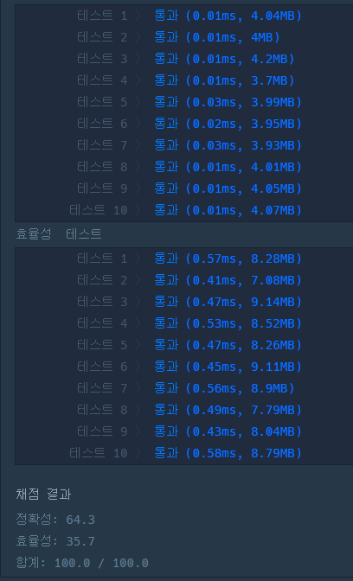
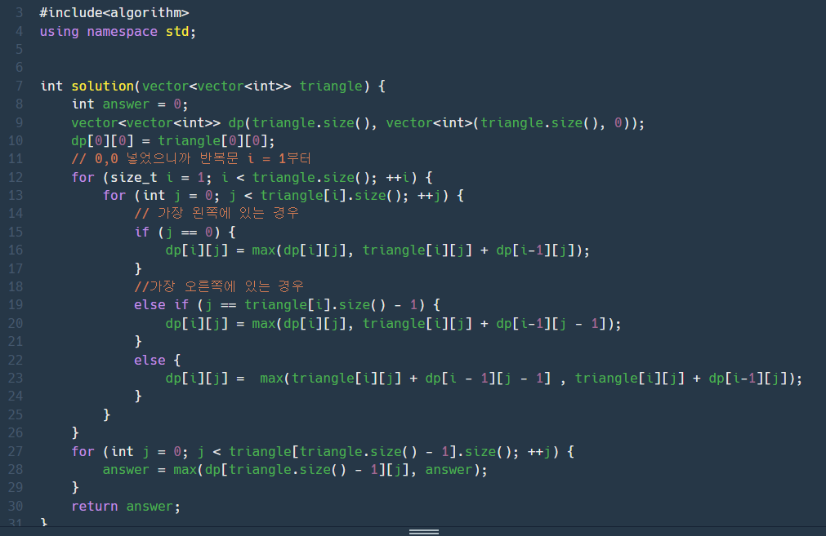

Slide 8
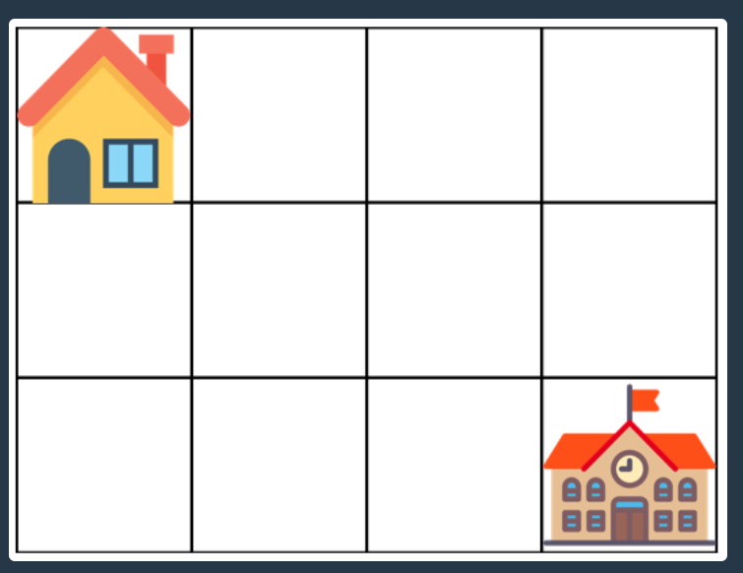
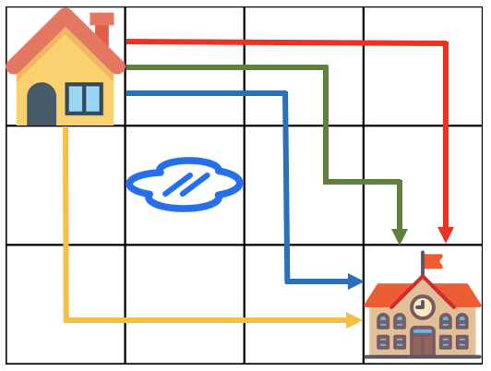
2. 등굣길(Programmers, DP)
https://school.programmers.co.kr/learn/courses/30/lessons/42898
https://www.youtube.com/watch?v=UbTRCHdpflA&list=PLg0hsGjqxAUZimgPzzUdTjrV0bn5ALtAl&index=1
https://www.youtube.com/watch?v=SYmza_IHs9c&list=PLg0hsGjqxAUZimgPzzUdTjrV0bn5ALtAl&index=22
계속되는 폭우로 일부 지역이 물에 잠겼습니다. 물에 잠기지 않은 지역을 통해 학교를 가려고 합니다.

Slide 9

2. 등굣길(Programmers, DP)
(0,0)
(m-1,n-1)
계속되는 폭우로 일부 지역이 물에 잠겼습니다. 물에 잠기지 않은 지역을 통해 학교를 가려고 합니다.

Slide 10
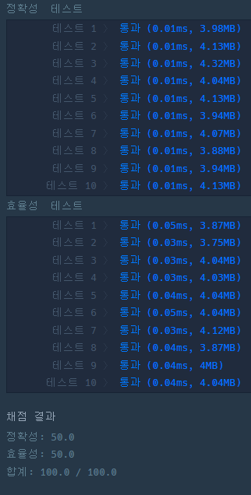
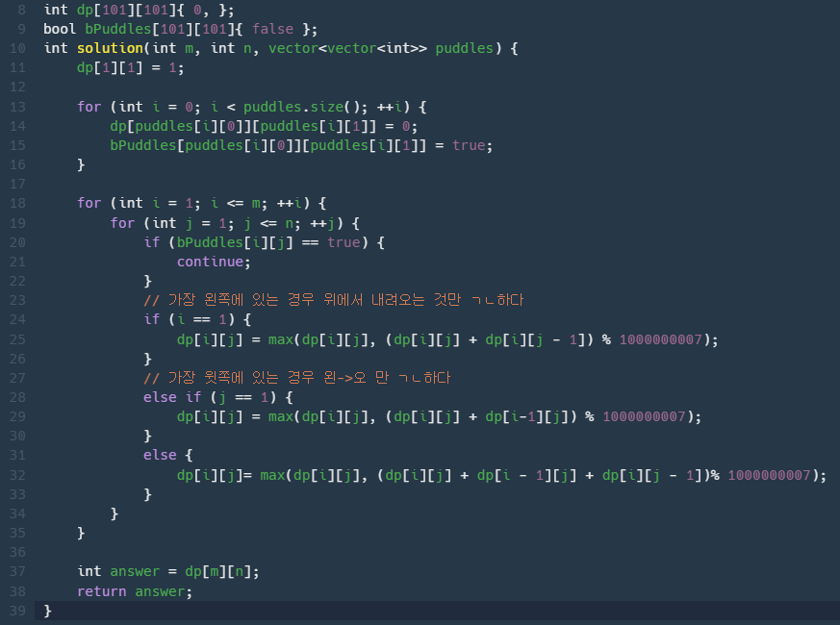

Slide 11
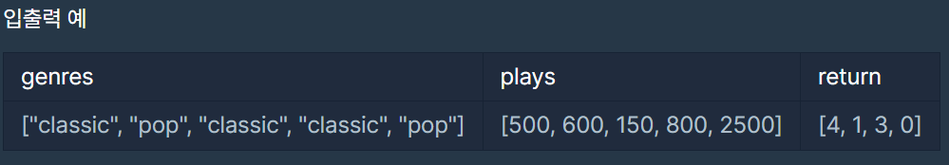
3. 베스트 앨범 (Programmers, 구현) https://school.programmers.co.kr/learn/courses/30/lessons/42579
장르 별로 가장 많이 재생된 노래를 두 개씩 모아 베스트 앨범을 출시하려 합니다. 노래는 고유 번호로 구분하며, 노래를 수록하는 기준은 다음과 같습니다.
속한 노래가 많이 재생된 장르를 먼저 수록합니다.
장르 내에서 많이 재생된 노래를 먼저 수록합니다.
장르 내에서 재생 횟수가 같은 노래 중에서는 고유 번호가 낮은 노래를 먼저 수록합니다.
장르에 속한 곡이 하나라면, 하나의 곡만 선택합니다.

Slide 12
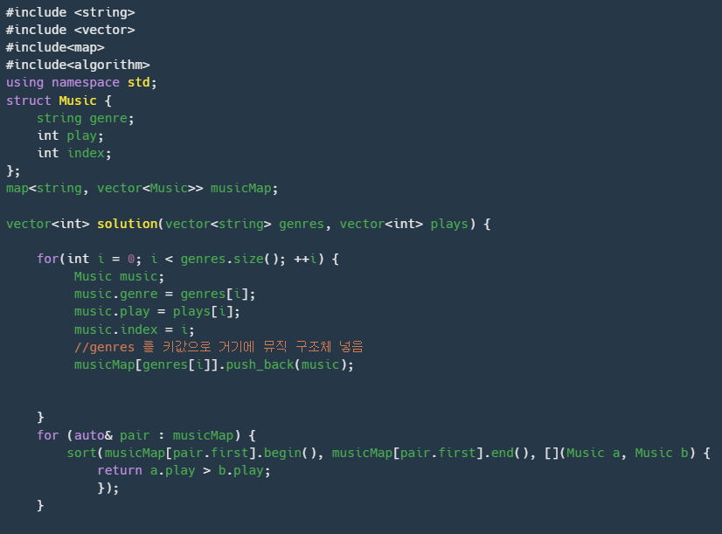
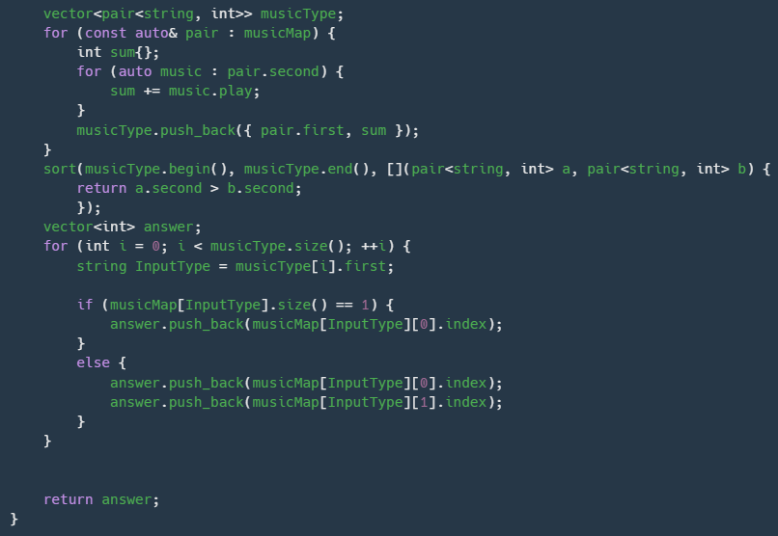
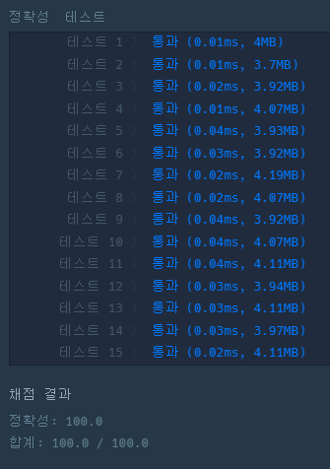

Slide 13
4. 신고결과받기 (Programmers, 구현) https://school.programmers.co.kr/learn/courses/30/lessons/92334
각 유저는 한 번에 한 명의 유저를 신고할 수 있습니다.
신고 횟수에 제한은 없다. 서로 다른 유저를 계속해서 신고할 수 있습니다.
한 유저를 여러 번 신고할 수도 있지만, 동일한 유저에 대한 신고 횟수는 1회로 처리됩니다.
k번 이상 신고된 유저는 게시판 이용이 정지되며, 해당 유저를 신고한 모든 유저에게 정지 사실을 메일로 발송합니다.
유저가 신고한 모든 내용을 취합하여 마지막에 한꺼번에 게시판 이용 정지를 시키면서 정지 메일을 발송합니다.

Slide 14
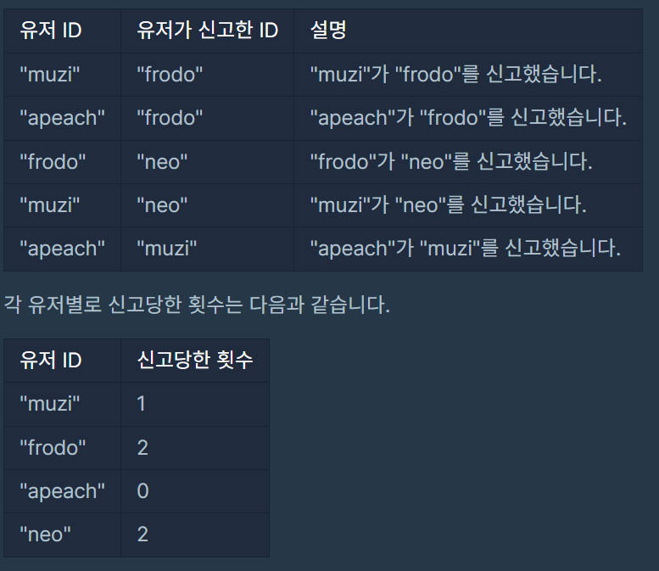
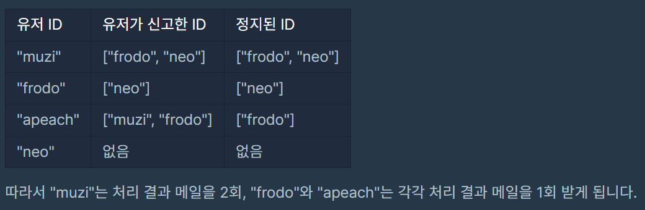
4. 신고결과받기 (Programmers, 구현) https://school.programmers.co.kr/learn/courses/30/lessons/92334
다음은 전체 유저 목록이 ["muzi", "frodo", "apeach", "neo"]이고, k = 2 (즉, 2번 이상 신고 당하면 이용 정지)인 경우의 예시입니다.

Slide 15
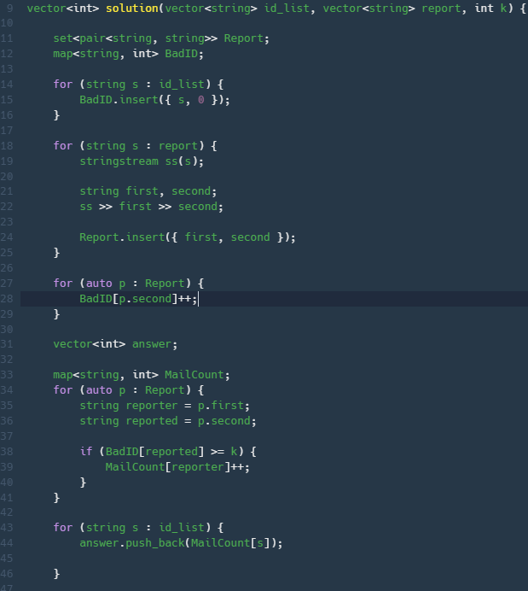
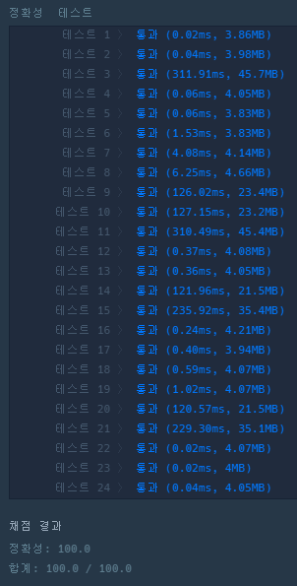

Slide 16
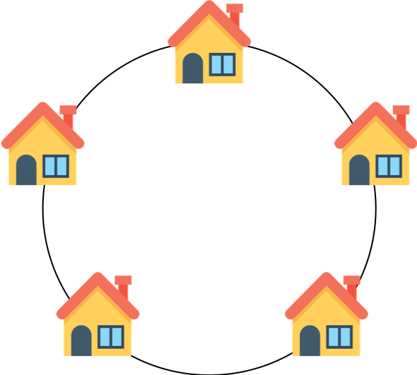
5. 도둑질 (Programmers, DP) https://school.programmers.co.kr/learn/courses/30/lessons/42897
도둑이 어느 마을을 털 계획을 하고 있습니다. 이 마을의 모든 집들은 아래 그림과 같이 동그랗게 배치되어 있습니다.
각 집들은 서로 인접한 집들과 방범장치가 연결되어 있기 때문에 인접한 두 집을 털면 경보가 울립니다.
각 집에 있는 돈이 담긴 배열 money가 주어질 때, 도둑이 훔칠 수 있는 돈의 최댓값을 return 하도록 solution 함수를 작성하세요.

Slide 17
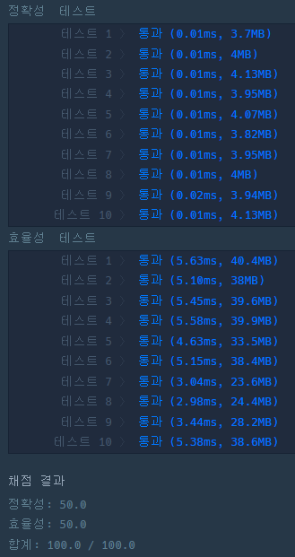
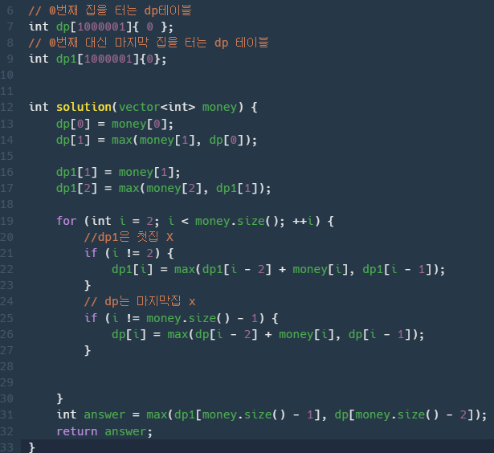

Slide 18
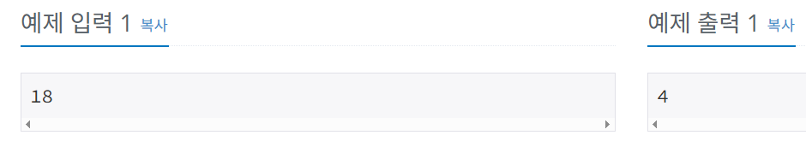
6. 설탕배달 (TUKorea, 백준2839, DP) http://210.93.60.51/problem/0182 https://www.acmicpc.net/problem/2839
설탕을 정확하게 N킬로그램을 배달해야 한다. 설탕공장에서 만드는 설탕은 봉지에 담겨져 있다. 봉지는 3킬로그램 봉지와 5킬로그램 봉지가 있다.
상근이는 귀찮기 때문에, 최대한 적은 봉지를 들고 가려고 한다. 예를 들어, 18킬로그램 설탕을 배달해야 할 때, 3킬로그램 봉지 6개를 가져가도 되지만, 5킬로그램 3개와 3킬로그램 1개를 배달하면, 더 적은 개수의 봉지를 배달할 수 있다.
상근이가 설탕을 정확하게 N킬로그램 배달해야 할 때, 봉지 몇 개를 가져가면 되는지 그 수를 구하는 프로그램을 작성하시오.

Slide 19
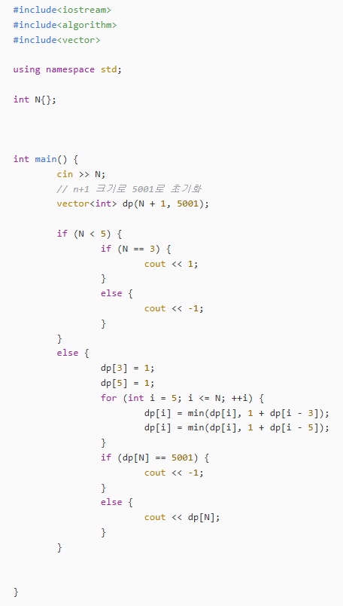
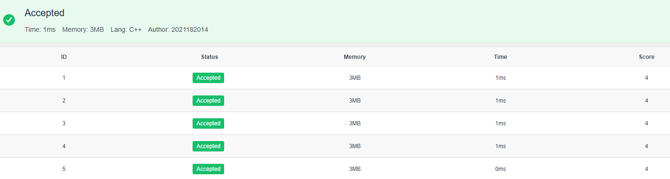

Slide 20
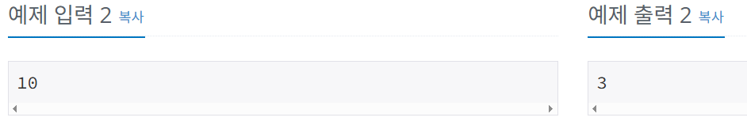
7. 1로 만들기 (TUKorea, 백준1463, DP) http://210.93.60.51/problem/0183 https://www.acmicpc.net/problem/1463
정수 X에 사용할 수 있는 연산은 다음과 같이 세 가지 이다.
X가 3으로 나누어 떨어지면, 3으로 나눈다.
X가 2로 나누어 떨어지면, 2로 나눈다.
1을 뺀다.
정수 N이 주어졌을 때, 위와 같은 연산 세 개를 적절히 사용해서 1을 만들려고 한다. 연산을 사용하는 횟수의 최솟값을 출력하시오.

Slide 21
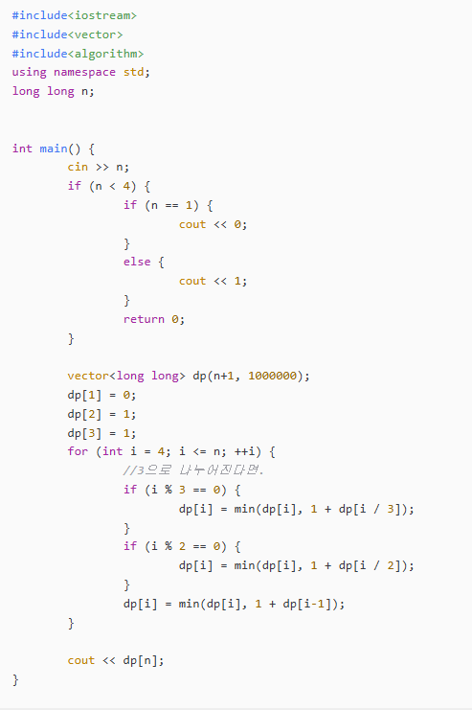
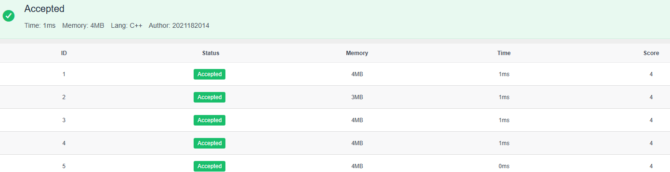

Slide 22
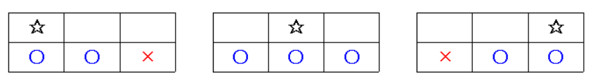
8. 내려가기 (TUKorea, 백준2096, DP) http://210.93.60.51/problem/0184 https://www.acmicpc.net/problem/2096
N줄에 0 이상 9 이하의 숫자가 세 개씩 적혀 있다. 내려가기 게임을 하고 있는데, 이 게임은 첫 줄에서 시작해서 마지막 줄에서 끝나게 되는 놀이이다.
먼저 처음에 적혀 있는 세 개의 숫자 중에서 하나를 골라서 시작하게 된다. 다음 줄로 내려갈 때에는 다음과 같은 제약 조건이 있다.
별표는 현재 위치이고, 그 아랫 줄의 파란 동그라미는 원룡이가 다음 줄로 내려갈 수 있는 위치이며, 빨간 가위표는 원룡이가 내려갈 수 없는 위치가 된다.
숫자표가 주어져 있을 때, 얻을 수 있는 최대 점수, 최소 점수를 구하는 프로그램을 작성하시오.

Slide 23
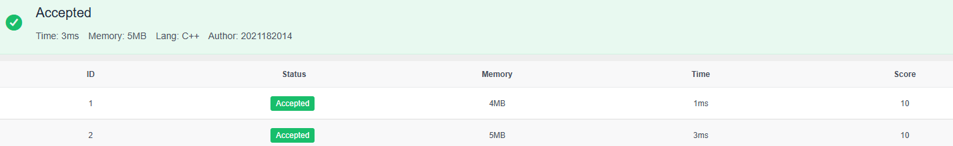
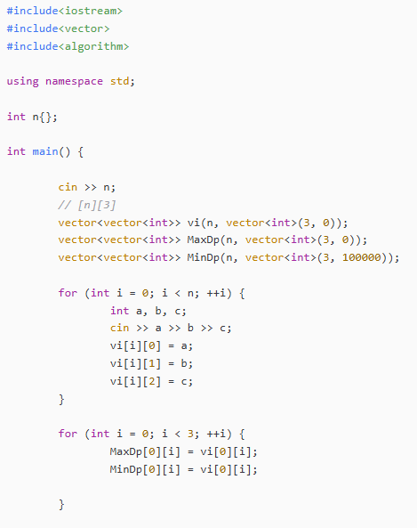
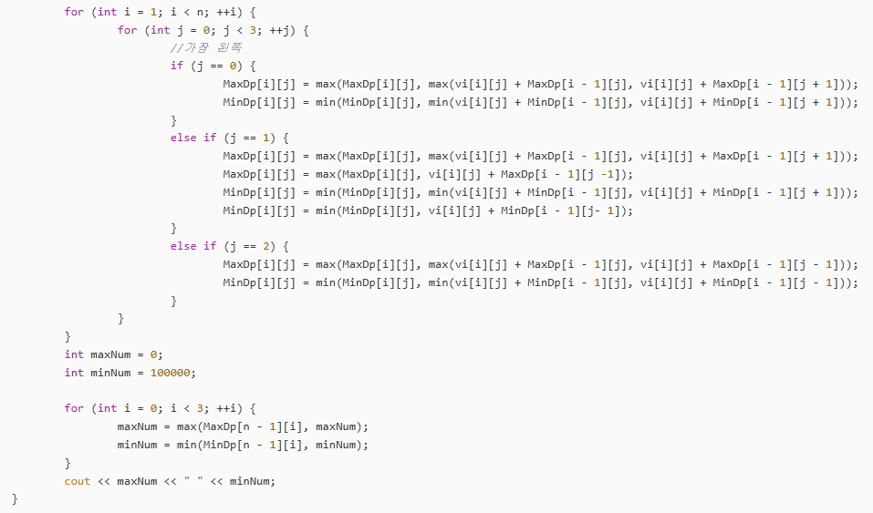

Slide 24
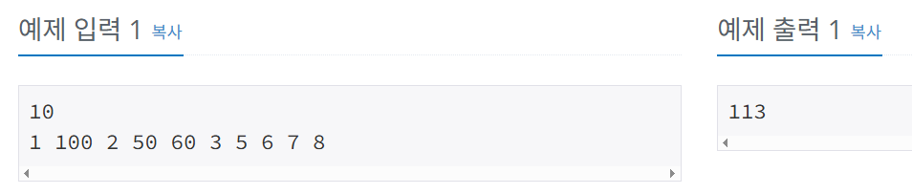
9. 가장 큰 증가하는 부분 수열 (TUKorea,백준11055,DP) http://210.93.60.51/problem/0185 https://www.acmicpc.net/problem/11055
수열 A가 주어졌을 때, 그 수열의 증가하는 부분 수열 중에서 합이 가장 큰 것을 구하는 프로그램을 작성하시오.
예를 들어, 수열 A = {1, 100, 2, 50, 60, 3, 5, 6, 7, 8} 인 경우에 합이 가장 큰 증가하는 부분 수열은 A = {1, 100, 2, 50, 60, 3, 5, 6, 7, 8} 이고, 합은 113이다.

Slide 25
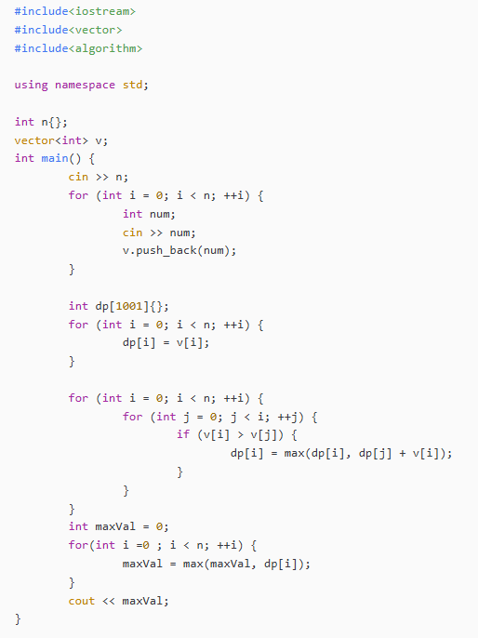
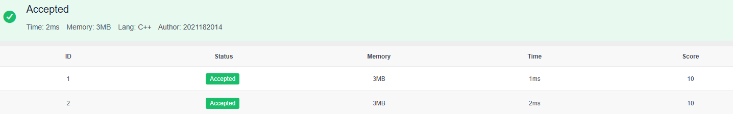

Slide 26
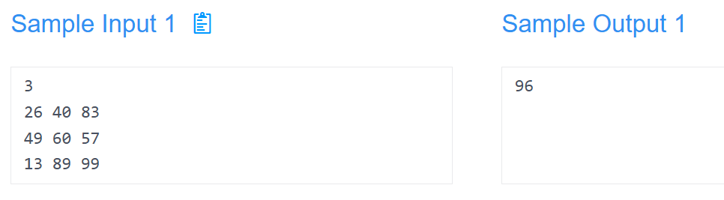
10. RGB거리 (TUKorea,백준1149, DP) http://210.93.60.51/problem/0141 https://www.acmicpc.net/problem/1149
RGB거리에는 집이 1번 집부터 N번 집이 순서대로 있다.
집은 빨강, 초록, 파랑 중 하나의 색으로 칠해야 한다. 아래 규칙을 만족하면서 모든 집을 칠하는 비용의 최솟값을 구해보자.
i(2 ≤ i ≤ N-1)번 집의 색은 i-1번, i+1번 집의 색과 같지 않아야 한다.
첫째 줄에 집의 수 N(2 ≤ N ≤ 1,000)이 주어진다. 둘째 줄부터 N개의 줄에는 각 집을 빨강, 초록, 파랑으로 칠하는 비용이 1번 집부터 한 줄에 하나씩 주어진다.

Slide 27
